Slide 1
PREGHIERA
INCONTRO GAS 24/11/23
Notes:
Autofinanziamento con torte

Slide 2
GIULLARE DEI CAMPI

Slide 3
Dal Vangelo secondo Luca
Mentre la folla gli faceva ressa attorno per ascoltare la parola di Dio, Gesù, stando presso il lago di Gennèsaret, vide due barche accostate alla sponda. I pescatori erano scesi e lavavano le reti. Salì in una barca, che era di Simone, e lo pregò di scostarsi un poco da terra. Sedette e insegnava alle folle dalla barca. Quando ebbe finito di parlare, disse a Simone: "Prendi il largo e gettate le vostre reti per la pesca". Simone rispose: "Maestro, abbiamo faticato tutta la notte e non abbiamo preso nulla; ma sulla tua parola getterò le reti". Fecero così e presero una quantità enorme di pesci e le loro reti quasi si rompevano. Allora fecero cenno ai compagni dell'altra barca, che venissero ad aiutarli. Essi vennero e riempirono tutte e due le barche fino a farle quasi affondare.

Slide 4
Al vedere questo, Simon Pietro si gettò alle ginocchia di Gesù, dicendo: "Signore, allontànati da me, perché sono un peccatore".Lo stupore infatti aveva invaso lui e tutti quelli che erano con lui, per la pesca che avevano fatto; così pure Giacomo e Giovanni, figli di Zebedeo, che erano soci di Simone. Gesù disse a Simone: "Non temere; d'ora in poi sarai pescatore di uomini". E, tirate le barche a terra, lasciarono tutto e lo seguirono

Slide 5
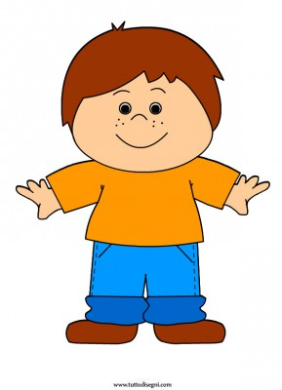
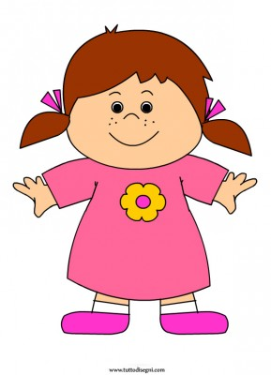
VOGLIO CHIEDERE SCUSA PER
INSIEME: AVE MARIA, PADRE NOSTRO

